Slide 1
Ar verta gyventi su „vokeliu“?

Slide 2
Kas yra mokestis?

Slide 3
Kas yra mokestis?
Mokestis − privaloma nustatyto dydžio pinigų suma, kurią piliečiai ar įmonės privalo mokėti valstybei. Mokesčiai reikalingi valdymo aparatui, mokykloms, ligoninėms, švietimo sistemai ir t. t.
Vienas iš tokių − gyventojų pajamų mokestis, kurį pagal nustatytą tarifą moka įvairių pajamų gavęs gyventojas.

Slide 4
Kas yra mokestis?
Bibliotekoje ar internete galime surasti pakankamai informacijos apie mokesčių rūšis, tarifus, apskaičiavimo būdus, naudą valstybei.
Tačiau kiekvienas mokesčių mokėtojas dažnai savęs paklausia: o kas man iš to?

Slide 5
Pabandykime tai suprasti
Įsivaizduokime, ką tik mokyklą baigusį moksleivį, kuris pirmą kartą ieško darbo.
Nuo gimimo būdamas mokesčių mokėtoju jis susidurs su dilema − pateisinti mokesčių nemokėjimą ar tam pasipriešinti?
Savo ruožtu galite jam patarti ir pažiūrėti, ar jūsų patarimai bus naudingi!

Slide 6
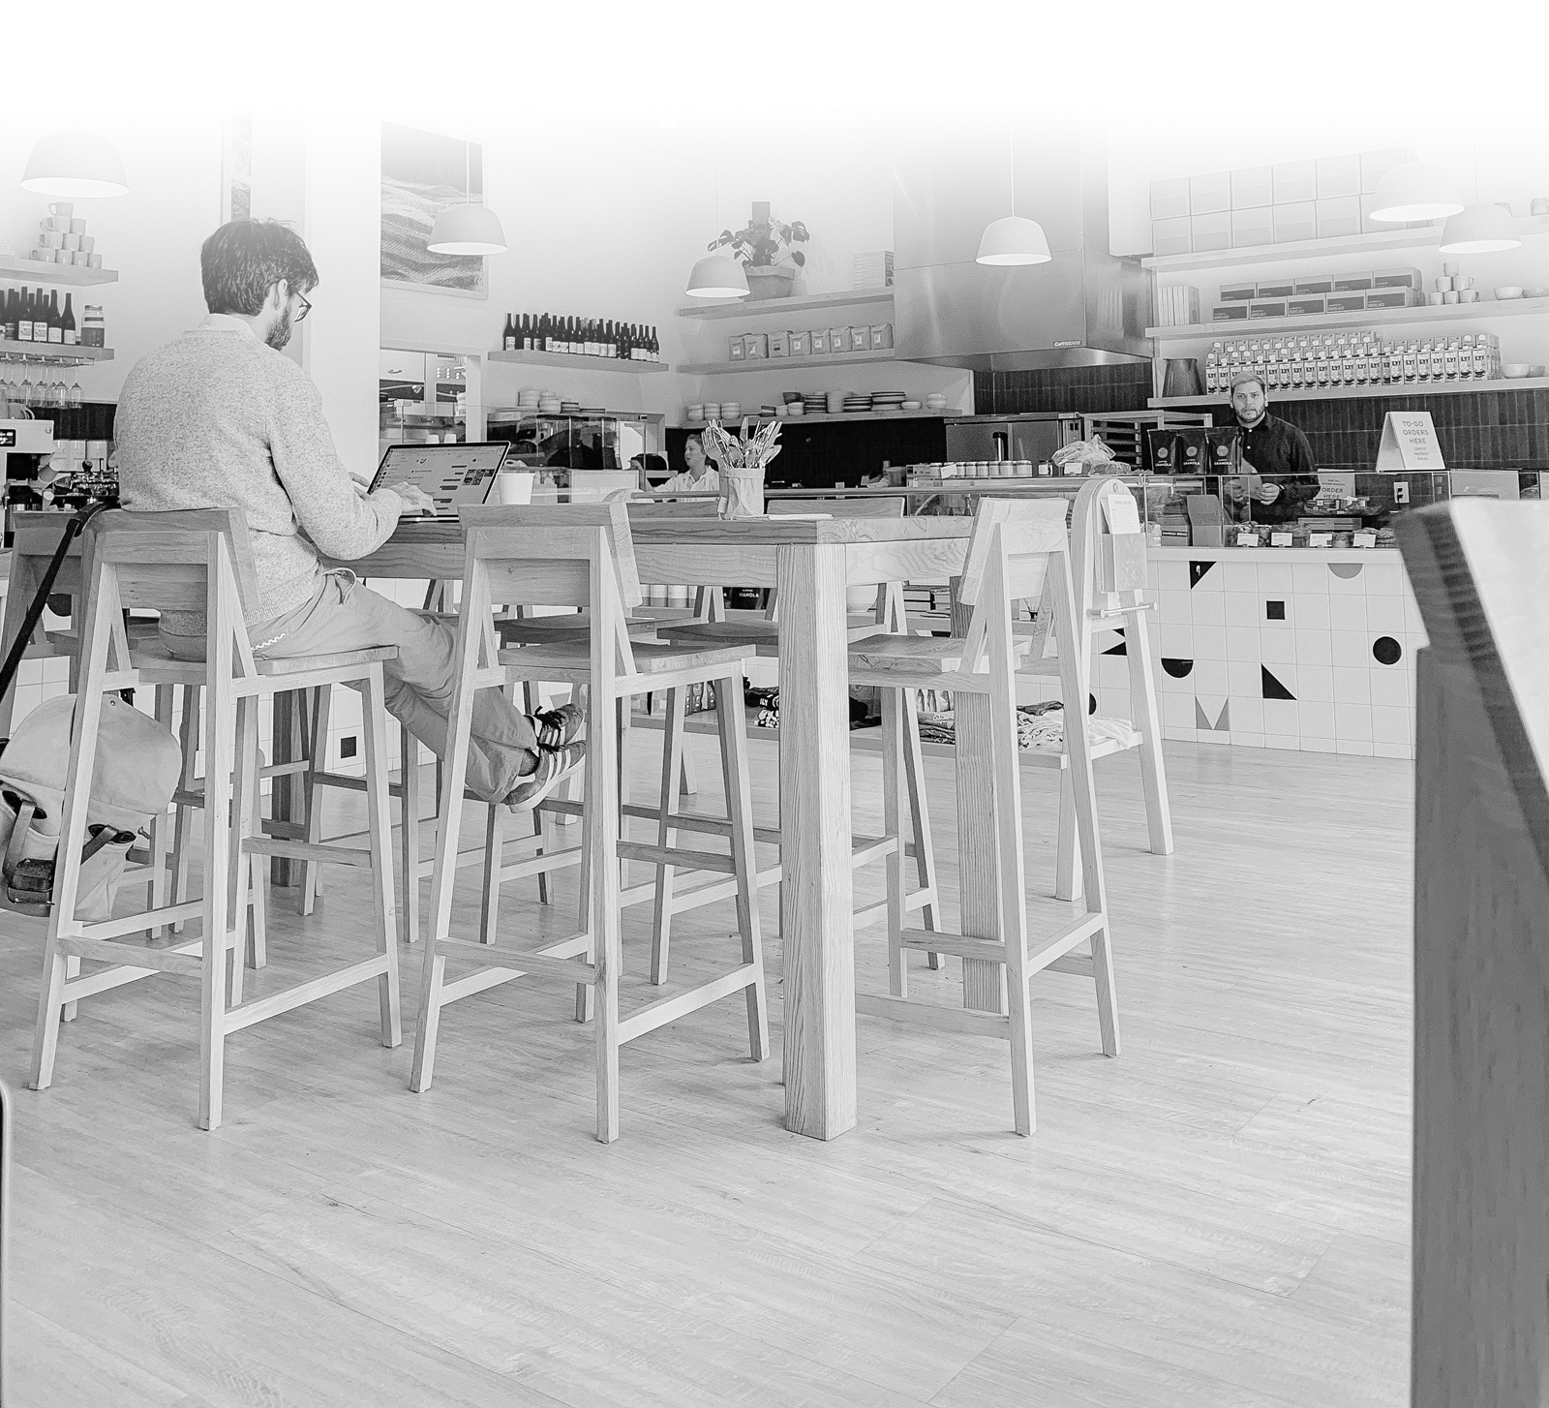
Pabandykime tai suprasti
Taigi, mūsų tariamasis herojus, pavadinkime jį Sauliumi, baigęs mokyklą bei įstojęs į universitetą, nutaria ieškotis darbo.
Vasara − pats darbymetis kavinėse, todėl Saulius pirmiausia darbo ieško būtent miesto kavinėje.

Slide 7
Pabandykime tai suprasti
Jau pirmojo pokalbio metu Sauliui kavinės vadovas pasiūlo darbą (kokia sėkmė!), tačiau kalbant su vadovu apie darbo sąlygas (ir, aišku, atlyginimą už jį) Sauliui paaiškinama, kad oficialus jam mokamas darbo užmokestis būtų 300 €,
dar pusę tiek (150 €) jam sumokėtų grynais, be jokio parašo ar kito dokumento.

Slide 8
Pabandykime tai suprasti
Kam to reikia? Atsakymas paprastas − mokesčiai.
Įmonės vadovas su buhaltere apskaičiavo, jog iš to gali laimėti ne tik įmonė, bet ir pats Saulius.
Pažiūrėkime, ką rodo skaičiai.

Slide 9
Pabandykime tai suprasti
Visi skaičiai apytiksliai ir orientaciniai
Atlyginimas pagal sutartį | 300 € | 450 €
Pajamų mokestis | 45 | 68
Sveikatos draudimas | 18 | 27
Pensijų ir socialinis draudimas | 9 | 14
Saulius uždirbtų | 228 | 342
Darbdavys valstybei sumokėtų
Sodra | 93 | 140
Įmokos į garantinį fondą | 0,6 | 0,9
Visa darbo vietos kaina | ~ 394 € | ~ 590 €

Slide 10
Pabandykime tai suprasti
Peržvelgus skaičius tampa aišku, jog tuo atveju, kai darbo sutartyje Sauliui numatomas 150 € didesnis atlyginimas, − darbdaviui teks sumokėti 46 € daugiau mokesčių.
Be to, laimi ir Saulius: jei jam būtų išmokama 300 € alga, kuri po mokesčių tesudaro 228 € + sutartas 150 € priedas, nuo kurio mokesčiai nebūtų skaičiuojami, Saulius kas mėnesį džiaugtųsi 378 € darbo užmokesčiu, o tai 36 € daugiau, nei Saulius uždirbtų mokėdamas mokesčius nuo visos sumos.

Slide 11
Pabandykime tai suprasti
Todėl dabar turėtumėme padėti Sauliui apsispręsti:
priimti tokį pasiūlymą ar jo atsisakyti?
Ką Sauliui patartumėte jūs?
Sutikti su pasiūlymu, nes 36 € šiais laikais nesimėto
Nesutikti, nes mokėti mokesčius yra pareiga ir garbė

Slide 12
Gyvenimas su „vokeliu“
Saulius sutinka su pasiūlymu ir įsidarbina minėtoje kavinėje.

Slide 13
Gyvenimas su „vokeliu“
Ateina ruduo, prasideda studijos, Saulius nori įsigyti kompiuterį.
Tačiau vasaros santaupų tam nepakanka.
Vienintelė išeitis − pirkti išsimokėtinai.

Slide 14
Gyvenimas su „vokeliu“
Deja, tokio atlyginimo, kokį Saulius šiuo metu uždirba, lizingo bendrovei nepakanka.
O gyventi be kompiuterio − šiais laikais sudėtinga.

Slide 15
Gyvenimas su „vokeliu“
Sauliui vėl tenka rinktis:
Skolintis greitųjų kreditų bendrovėje, kur reikalavimai pajamoms nėra tokie aukšti
Bandyti tartis su darbdaviu, kad šis pradėtų mokėti didesnį oficialų atlyginimą

Slide 16
Gyvenimas su „vokeliu“
Kavinės vadovas paaiškina, kad šiuo metu nėra finansinių galimybių padidinti Sauliui išmokamą atlyginimą, tačiau pažada, jog ateityje, kai reikalai pasitaisys, atlyginimą jis būtinai pakels.
Ką turėtų daryti Saulius?
Turėtų mesti šį darbą ir ieškoti kito
Turėtų sutikti su pasiūlymu

Slide 17
Gyvenimas su „vokeliu“
Saulius, pasiskolinęs SMS žinutės pagalba, vis tik įsigyja taip reikalingą jam kompiuterį.
Deja, bet kaina, kurią jam tenka mokėti už šitą „laimę“, yra gana didelė...

Slide 18
Gyvenimas su „vokeliu“
Palūkanos, kurias pritaikė bendrovė, yra gerokai didesnės, nei Saulius būtų mokėjęs lizingo bendrovei.
Be to, darbdaviui vėluojant išmokėti sutartą 150 € priedą, Saulius ne visada spėja laiku sumokėti mėnesinę įmoką, tad kartais tenka padengti ir priskaičiuotus „žvėriškus“ delspinigius.

Slide 19
Gyvenimas su „vokeliu“
Lyg to dar būtų maža, atėjus vėlyvam rudeniui, Saulius suserga.
Nieko nuostabaus, kad SODRA ligos pašalpą apskaičiuos ir išmokės atsižvelgdama tik į oficialų Sauliaus atlyginimą.

Slide 20
Gyvenimas su „vokeliu“
Tuo tarpu kavinės vadovas pareiškė, kad jis ne SODRA, todėl ir sutartos papildomos 150 € dalies už nedirbtas dienas Sauliui nemokės.

Slide 21
Gyvenimas su „vokeliu“
Saulius, paprašęs tėvų pagalbos, vis tik išsisuka iš keblios padėties ir pasveikęs grįžta į darbą ir studijas.
Ateina sesijos metas, Saulius sėkmingai išsilaiko egzaminus ir įskaitas.

Slide 22
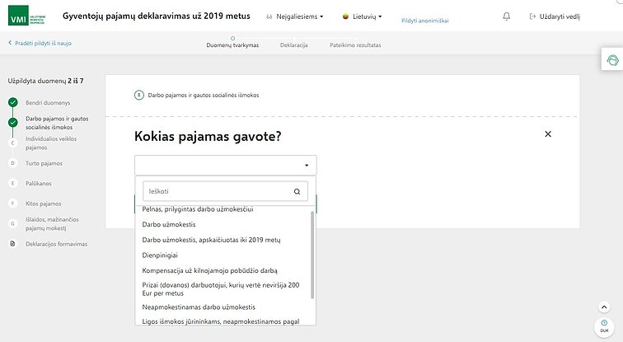
Gyvenimas su „vokeliu“
Kadangi rudenį Saulius sumokėjo už studijas, tai pasibaigus metams jis nusprendžia deklaruoti savo pajamas ir susigrąžinti dalį sumokėto pajamų mokesčio.

Slide 23
Gyvenimas su „vokeliu“
Saulius pradeda suprasti, jog, gaudamas atlyginimą „vokelyje“, jis iš pat pradžių gal ir sutaupo mokesčių sąskaita, tačiau vėliau tie sutaupyti mokesčiai tampa papildomomis išlaidomis.
Todėl jis nutaria vėl pasikalbėti su darbdaviu dėl oficialaus atlyginimo padidinimo.
Tačiau kavinės vadovas pasiūlo dvi alternatyvas:
Dirbti toliau nieko nekeičiant
Išeiti iš darbo ir pabaigti šią istoriją

Slide 24
Gyvenimas su „vokeliu“
Nusprendęs likti šioje darbovietėje Saulius ir vėl kartos šią istoriją iš naujo, t. y. ateityje jis galbūt vėl susidurs su tokiomis ar panašiomis situacijomis, kai mokesčių nemokėjimas jam vėl ir vėl reikš papildomas išlaidas ir kitus nepatogumus.

Slide 25
O koks gyvenimas be vokelio?

Slide 26
Gyvenimas be „vokelio“
Atsisakęs kavinės vadovo pasiūlymo Saulius ieško darbo, kol galų gale randa sau tinkamą ir priimtiną, t. y. tokį, už kurį visas atlyginimas mokamas legaliai ir laiku.

Slide 27
Gyvenimas be „vokelio“
Ateina ruduo, prasideda studijos, Saulius nori įsigyti kompiuterį. Tačiau vasaros santaupų tam nepakanka.
Vienintelė išeitis − pirkti išsimokėtinai.

Slide 28
Gyvenimas be „vokelio“
Gaudamas oficialų atlyginimą Saulius nesunkiai randa gerą pasiūlymą − įsigyti kompiuterį išsimokėtinai.

Slide 29
Gyvenimas be „vokelio“
Atėjus vėlyvam rudeniui, Saulius suserga.
Tačiau tai nedidelė bėda, kadangi gaunant visą atlyginimą oficialiai, SODRA ligos pašalpą apskaičiuos ir išmokės nuo viso Sauliaus atlyginimo.

Slide 30
Gyvenimas be „vokelio“
Rudenį Saulius sumokėjo už studijas, tad pasibaigus metams jis nusprendžia deklaruoti savo pajamas ir susigrąžinti dalį sumokėto pajamų mokesčio.

Slide 31
Gyvenimas be „vokelio“
Pajamų mokestis buvo išskaičiuojamas nuo viso Sauliaus uždirbamo atlyginimo, todėl ir grąžintina pajamų mokesčio suma buvo gana nemaža.

Slide 32
Apibendrinimas

Slide 33
Apibendrinimas
Jei susipažinote su abiem Sauliaus istorijos variantais, tikriausiai sutiksite, jog mokesčių nemokėjimas sukelia daug papildomų nepatogumų, o vėliau gali kainuoti ir papildomų išlaidų.
Šioje prezentacijoje pateikėme tik dalį situacijų, su kuriomis gali susidurti kiekvienas.

Slide 34
Apibendrinimas
Be to, pagalvokite, kokį poveikį vienoks ar kitoks Sauliaus sprendimas gali turėti:
mokytojų, ugniagesių ir kitų valstybės įstaigose dirbančių žmonių atlyginimams
valstybės galimybėms teikti nemokamas švietimo ir sveikatos priežiūros paslaugas
valstybės vykdomoms socialinėms programoms ir daugeliui kitų sričių, kurios yra išlaikomos iš visų mūsų sumokamų mokesčių

Slide 35
Ačiū už dėmesį!

